Slide 1


Název projektu: | ZŠ Háj ve Slezsku – Modernizujeme školu
Číslo projektu: | CZ.1.07/1.4.00/21.3459
Oblast podpory: | Zlepšení podmínek pro vzdělávání na základních školách Vzdělávání pro konkurenceschopnost č. výzvy 21, prior. osa 7.1. Počáteční vzdělávání
Výuková oblast: | Člověk a příroda
Číslo materiálu: | VY_32_INOVACE_369
Ročník: | 9.
Sada: | Fyzika
Druh: | Prezentace
Autor: | Mgr. Květoslava Latoňová
Název: | Vypařování, var, kapalnění.
Anotace: | Prezentace slouží k výkladu a procvičení učiva – Vypařování, var, kapalnění. V závěru si žáci ověří své znalosti a práci s tabulkami na 2 příkladech.
Datum vytvoření: | 2. 12. 2012
Datum ověření: | 6. 12. 2012

Slide 2
Vypařování, var, kapalnění

Slide 3
Vypařování
= změna kapaliny na plyn
probíhá za každé teploty
probíhá na volném povrchu kapaliny (čím je povrch větší, tím je vypařování rychlejší)
probíhá rychleji za vyšší teploty a při odvodu vzniklých par
při vypařování se kapalina ochlazuje – přijímá teplo z okolí
páry některých látek se vzduchem tvoří výbušnou směs

Slide 4
Var
= změna kapaliny na plyn v celém jejím objemu
probíhá pouze při určité teplotě = teplota varu
různé kapaliny mají různou teplotu varu – t_{v}
teplota varu závisí na tlaku, který působí na kapalinu (se vzrůstajícím tlakem se teplota varu zvyšuje a naopak)
využití: vaření pod pokličkou, tlakový hrnec, sterilizace, potravinářský průmysl
různé kapaliny mají různé měrné skupenské teplo varu = l_{v} (viz. tabulky)
vzorec pro skupenské teplo vypařování:
L_{v} = m . l_{v}

Slide 5
Kapalnění (kondenzace)
= přeměna plynu na kapalinu
= opak vypařování
plyn můžeme zkapalnit:
1) snížením jeho teploty – kritická teplota [°C]
2) stlačením – kritický tlak [Pa]
Při kapalnění dochází k snižování vnitřní energie částic plynu. Vzniklé teplo se uvolňuje do okolí.

Slide 6
kapalnění vodní páry:
přehřátá pára → sytá pára = maximální množství páry v daném objemu za dané teploty a tlaku
dynamická rovnováha = vypaří-li se nějaká částice kapaliny, jiná částice páry zkapalní

Slide 7
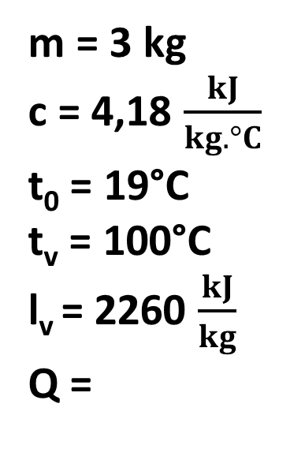
příklad 1:
Jaké teplo přijme voda o hmotnosti 3 kg a teplotě 19°C, je-li přivedena do varu a přemění se v sytou páru o teplotě 100°C při normálním tlaku?
m = 3 kg
c = 4,18 $\frac{kJ}{kg.°C}$
t₀ = 19°C
t_{v} = 100°C
l_{v} = 2260 $\frac{kJ}{kg}$
Q =
Q = Q₁ + L_{v}
Q = m . c . ( t_{v} – t₀ ) + m . l_{v}
Q = 3 . 4,18 . (100 – 19) + 3 . 2260
Q = 7795,74 kJ = 7,8 MJ
7,8 MJ
Voda přijme 7,8 MJ tepla.

Slide 8
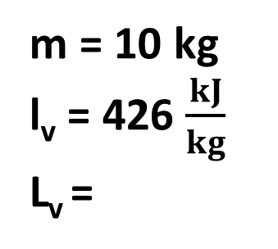
příklad 2:
Kolik tepla se uvolní při zkapalnění propanu o hmotnosti 10 kg a teplotě -42,1°C?
m = 10 kg
l_{v} = 426 $\frac{kJ}{kg}$
L_{v} =
L_{v} = m . l_{v}
L_{v} = 10 . 426
L_{v} = 4260 kJ
4260 kJ
Uvolní se 4260 kJ tepla.

